Slide 1

위치지정 카메라
Unix System
Raspberry Project – 최종 제출용
20171655 이국준

Slide 2

목차
Lenticular Printing 작품 보조 카메라
작품의 동작 원리
사용 센서와 엑추에이터의 용도
결과물 구성도
최종 결과물

Slide 3

1. Lenticular printing 작품 보조 카메라
Lenticular printing이란?
각도에 따라 달라지는 그림작품의 종류이다.
좌측과 우측의 그림은 같은 그림이지만 보는 각도에 따라 다르게 보여진다.
초음파 센서를 통해
특정 지점에 오는 것을
지정할 수 있을까?

Slide 4
2. 작품의 동작 원리
Lenticular printing을 이용한 미술관 운영.
미술관에서 사람이 특정 위치에 있을 때 노래와 조명이 나오게 해서 렌티큘러 프린팅에 적용된 미술작품을 확인하는데에 도움을 줄 수 있을 것이다.
문제사항
각도를 라즈베리파이 초음파센서로 확인할 수 없기 때문에 사람의 진행방향 부분에 설치해서 각도를 거리로 계산해 입력한다.
A지점
A지점 거리 인식
렌티큘러 프린팅이 적용된 미술작품
B지점
B지점 거리 인식
Raspberry
작품

Slide 5
2. 작품의 동작 원리
기본 동작 원리
A, B지점일 경우,
LED램프가 들어오고 음악이 흘러나오게 하고, 노래가 끝나면 그 위치를 벗어나도록 알려준다.
A지점
A지점 거리 인식
렌티큘러 프린팅이 적용된 미술작품
A, B지점이 아닐 경우,
현재 위치를 알려주고, A, B 지점까지 남은 거리를 알려준다.
B지점
너무 가깝거나 먼 경우, 경고음을 출력해서 가까이 다가오거나 멀어질 수 있도록 한다.
B지점 거리 인식
Raspberry
작품

Slide 6
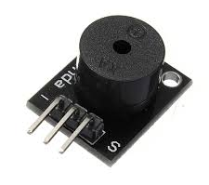
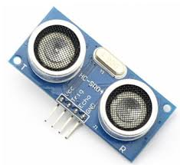
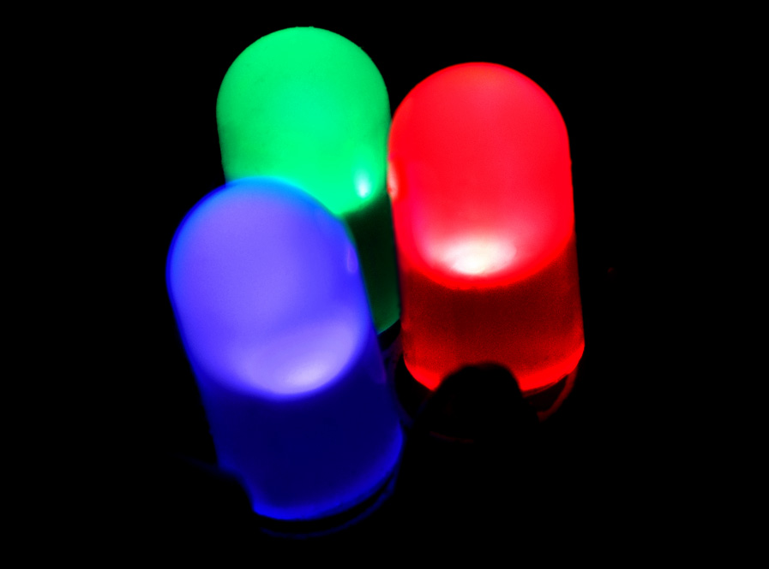
3. 사용센서와 엑추에이터
초음파 센서
거리를 인식하기 위함.
램프
지정된 지점에 오면 각각 다른 램프를 켜줌
너무 가깝거나 먼 경우, 경고램프를 킴
부저
노래를 통해 미술작품에 대해, 몰입을 도와줌
경고음을 발생시킴

Slide 7
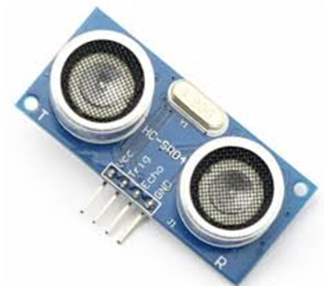
4. 결과물 구성도
초음파 센서 TRI = GPIO13, ECHO = GPIO19
A지점 ( 50cm )
A지점 +-10cm 지점에 도착을 인지함
B지점 ( 1M )
B지점 +-10cm 지점에 도착을 인지함
경고지점 ( 10cm이하, 1.5M이상)
경고지점 도착을 인지함

Slide 8
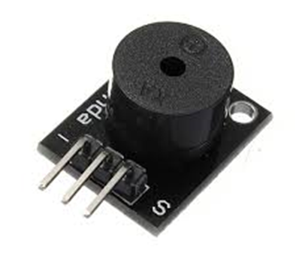
4. 결과물 구성도
부저 GPIO12
A지점 ( 50cm )
초음파 센서가 A지점으로 인지하면 첫 번째 노래가 재생될 수 있도록 함
B지점 ( 1M )
초음파 센서가 B지점으로 인지하면 두 번째 노래가 재생될 수 있도록 함
경고지점 ( 10cm이하, 1.5M이상)
초음파 센서가 경고지점으로 인지하면 경고음을 출력할 수 있도록 함.

Slide 9
4. 결과물 구성도
램프
초록 – 핀번호 GPIO23
A지점에 도착했을 경우 램프를 켜주고 노래가 끝나면 램프를 끔
파랑 – 핀번호 GPIO24
B지점에 도착했을 경우 램프를 켜주고 노래가 끝나면 램프를 끔
빨강 – 핀번호 GPIO25
너무 가깝거나 먼 경우 램프를 켜주고 경고음이 끝나면 램프를 끔

Slide 10
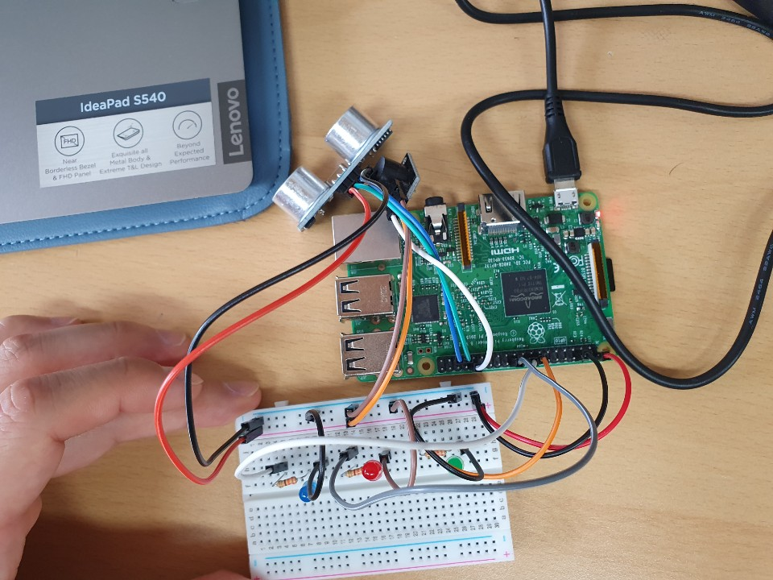
5. 최종 결과물
최종 결과물 사진

Slide 11
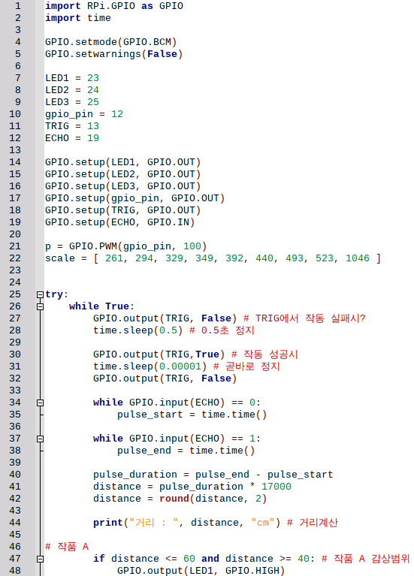
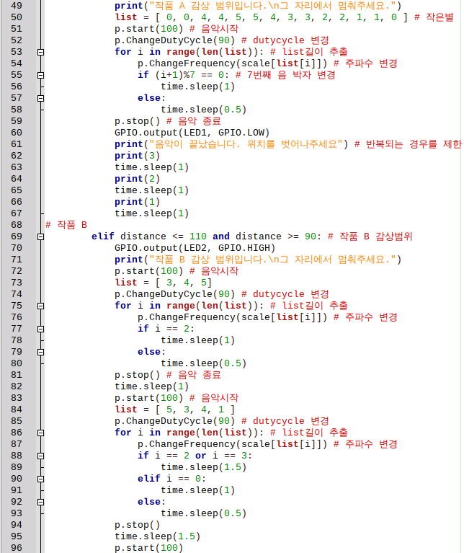
5. 최종 결과물
최종 결과물 소스 코드

Slide 12
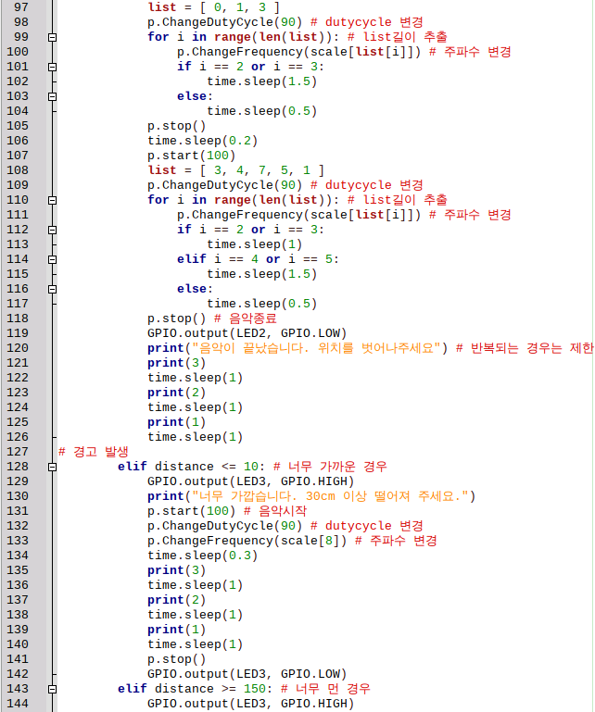
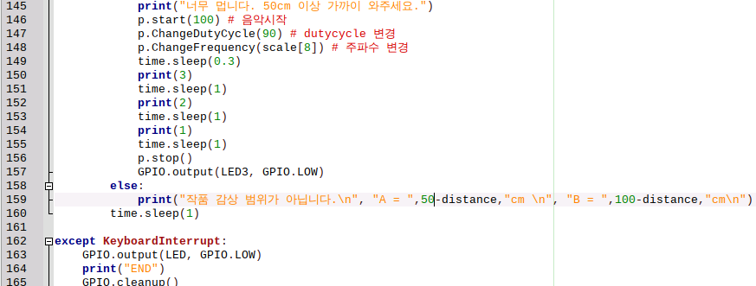
5. 최종 결과물
최종 결과물 소스 코드

Slide 13

감사합니다
이국준
20171655
정보통신공학과

